Slide 1
Алалия

Slide 2
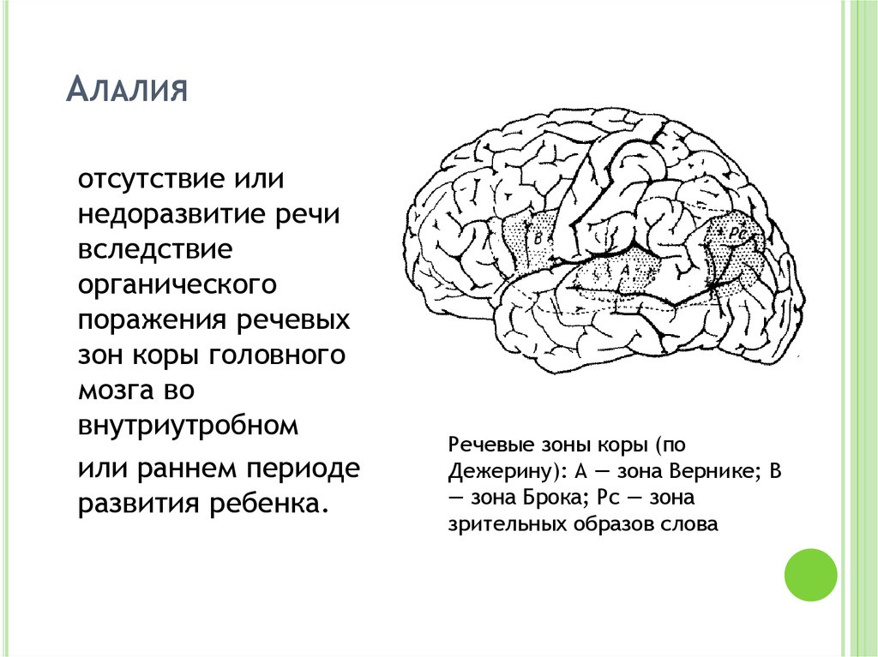

Slide 3


Формы алалий

Slide 4
Моторная алалия
Е.Ф. Соботович:
Расчлененное восприятие предметной и речевой ситуации
Вычленение элементов языка
Овладение структурой предложения
Актуализация морфем и конструирование словоформ
Б.М. Гришпун:
однословная фраза
предложение из двух слов
предложение из двух главных членов
Ковшиков В.А.
Формирование языка как целостного образования с помощью концентрической организации материала
В.К. Воробьева:
развитие ВПФ
Развитие понимания речи
Формирование экспрессивной речи

Slide 5
Сенсорная алалия
Адаптационный этап
Однословный этап
Неречевой этап
Семантический этап
Этап развития экспрессивной речи
Этап формирования фонематического восприятия, анализа и синтеза

Slide 6
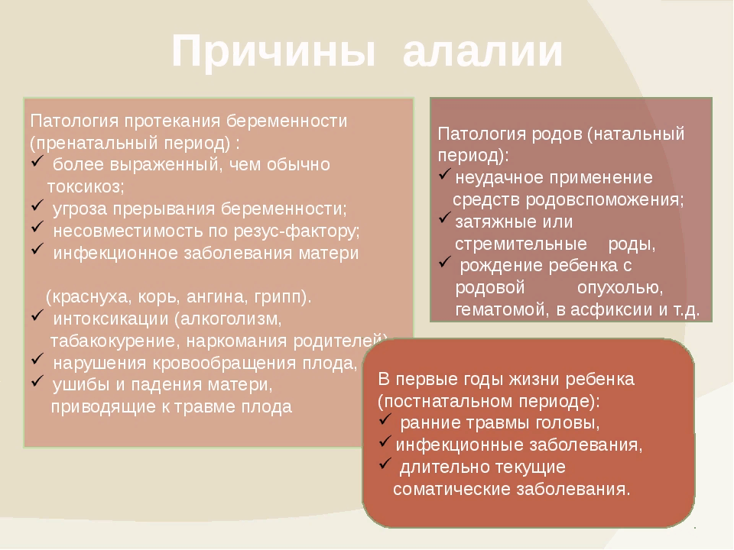
Причины Алалии

Slide 7
Этиология
Этиология алалии: неблагоприятная неврологическая или психопатологическая наследственность;
поздние беременности, которым предшествовали прерывания беременности, мертворождения;
возраст родителей от 30 до 40 лет; угроза прерывания беременности; патологические ролы и др.
Отмечается, что около 80 % детей были рождены в асфиксии или присутствовала гипоксия, как внутриутробная, так и во время родов.

Slide 8
Спасибо за внимание!

